Slide 1


淡江大學管理科學系
新生說明會
主講人：管理科學系主任 陳怡妃
經得起時間的考驗

Slide 2

前言
面對大學生涯，是新鮮、開心、忐忑或者有著雄心壯志和規劃…..，不管是帶著什麼樣的心情，讓我們一起恭喜自己、恭喜同學，為自己選擇最棒的科系，展開新的旅程
歡迎加入管科家族

Slide 3

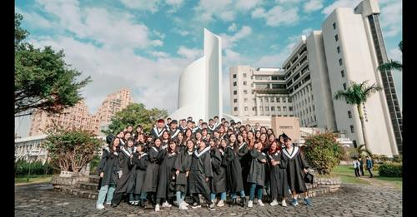
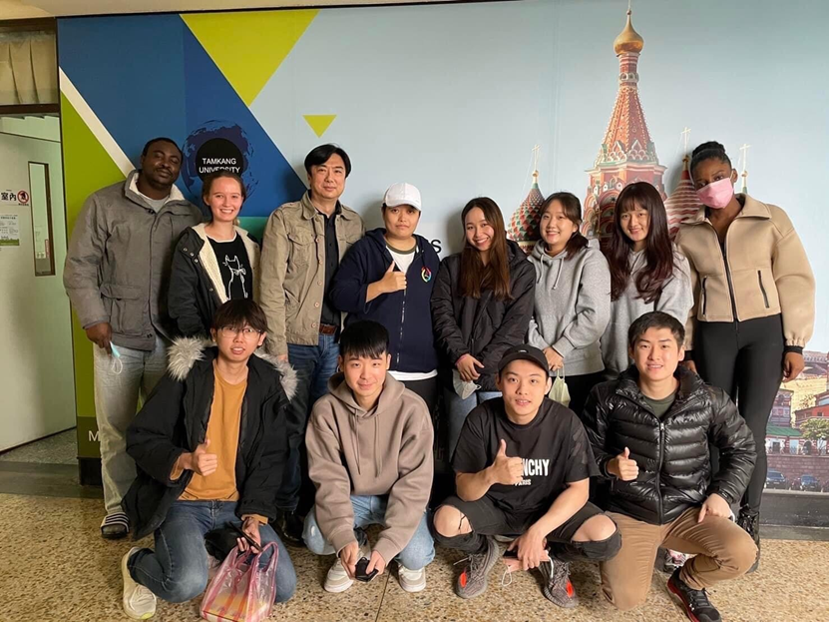
學制

Slide 4
學制
學士班 (60名/年)
企業經營碩士班(20人)
企業經營碩專班(31人)
經營管理全英語碩士班(∞)
博士班(12人)

Slide 5
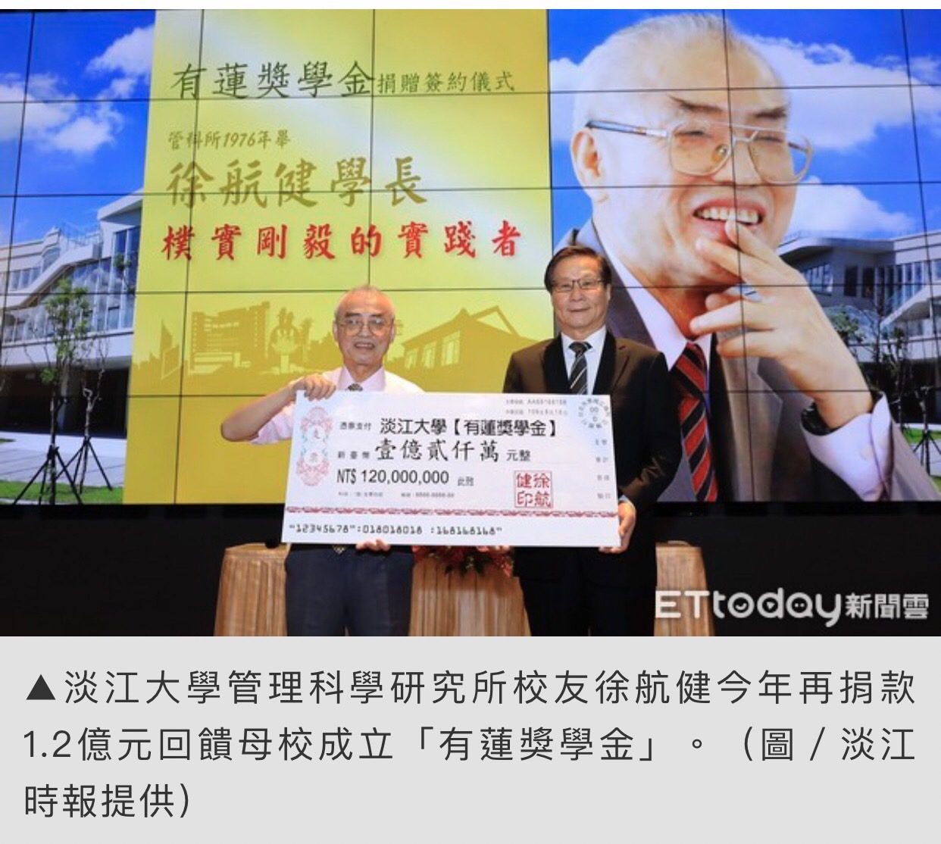

傑出校友
徐航健(淡江建校以來最大宗捐款2.4億)
Forbes 亞洲慈善家
鼎新創辦人 孫藹彬
新光人壽總經理 黃敏義
光陽工業執行長 柯俊斌
台綜院院長 吳再益
李大經 元大銀行董事
四位大學校長
謝俊宏(國立台中科技大學校長)
任立中(台北商業大學校長)
何卓飛(佛光大學校長)
張紘炬(淡江/亞洲大學校長)
Notes:
管科至今培育不少知名人士，包括：

Slide 6









管科系特色

Slide 7
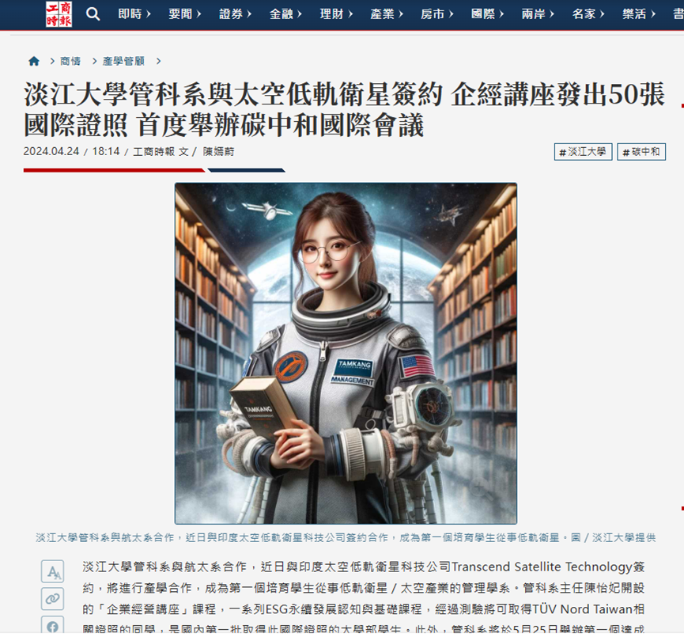
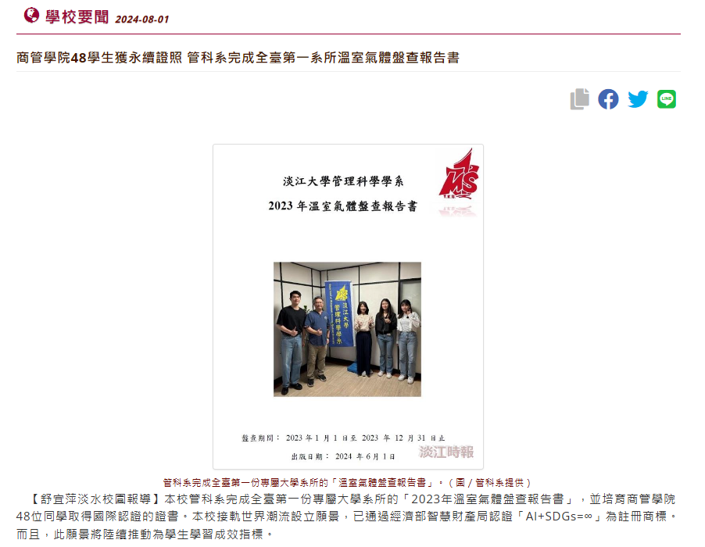

強化品牌形象：
商管學群
AI+SDGs=∞
ESG+AI=∞
民國113年
第27屆大學部
第53屆碩士班
第26屆碩士在職專班
領導品牌
培養管理科學家：
太空/低軌衛星元年
第一本系所單位碳盤查報告書
大學部永續國際證照班
第一場自願性碳中和國際研討會
行銷科技
智慧零售
精準醫療
頂石：永續
民國106年商管最早
經營管理全英語碩士班成立
民國64年
國內最早的管理博士
結合經營決策管理與資料科學
民國88年
成立淡大最早EMBA
民國87年
成立大學部
創始：民國61年
成立碩士班
https://tkutimes.tku.edu.tw/dtl.aspx?no=58047

Slide 8
特色二:師資結構佳
特聘教授3名教授6名
講座教授１名
師資／人數
副教授1名
助理教授5名

Slide 9
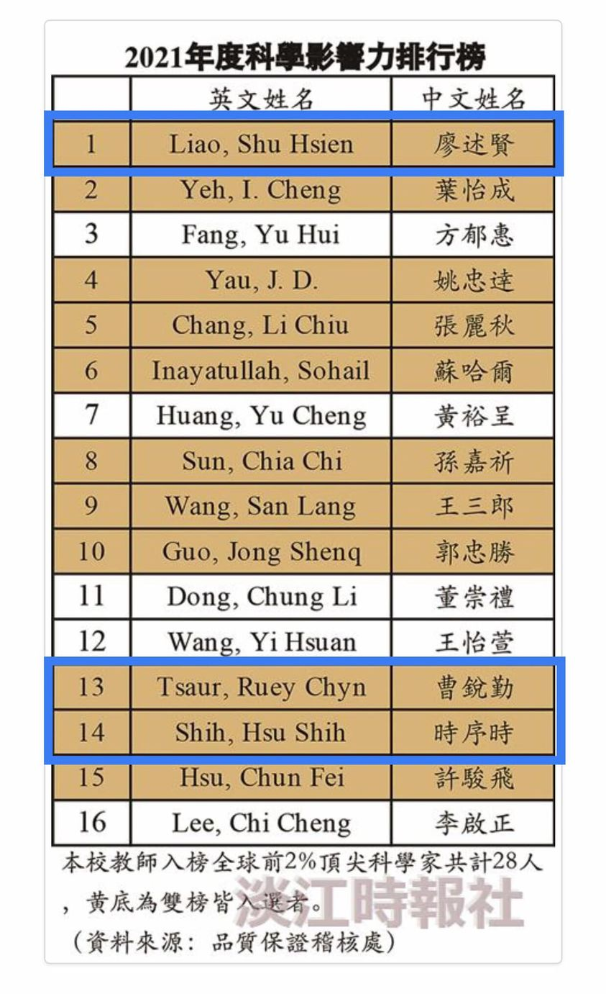
管科系佔三名
管理科學學系
2022全球前2%頂尖科學家

Slide 10


決策智慧 管科最會 科學領航 管科最夯
管理科學
學習如何用科學化的管理，幫助企業做決策
以大數據分析與決策模式，結合資訊工具提高經營管理績效及正確性

Slide 11
特色三:用心規劃課程
01
02
03
大一必修
校必修：通識核心課程
院必修：院共同課程
系必修：系基礎課程
大二必修+選修
院必修：院共同課程
系必修：系基礎課程
系選修：系專業課程
大三必修＋選修
系必修：系基礎課程
系選修：系專業課程
外系選修：興趣選修
或可修讀雙主修或輔系課程
4-3
4-2
4-1
大四企業實習
選修9學分全職全時實習課程
大四選修
系選修：系專業課程
外系選修：興趣選修
或可修讀雙主修或輔系課程
大四+碩士預研生
4（年學士）+1（年碩士） program
提前修讀碩士班課程

Slide 12
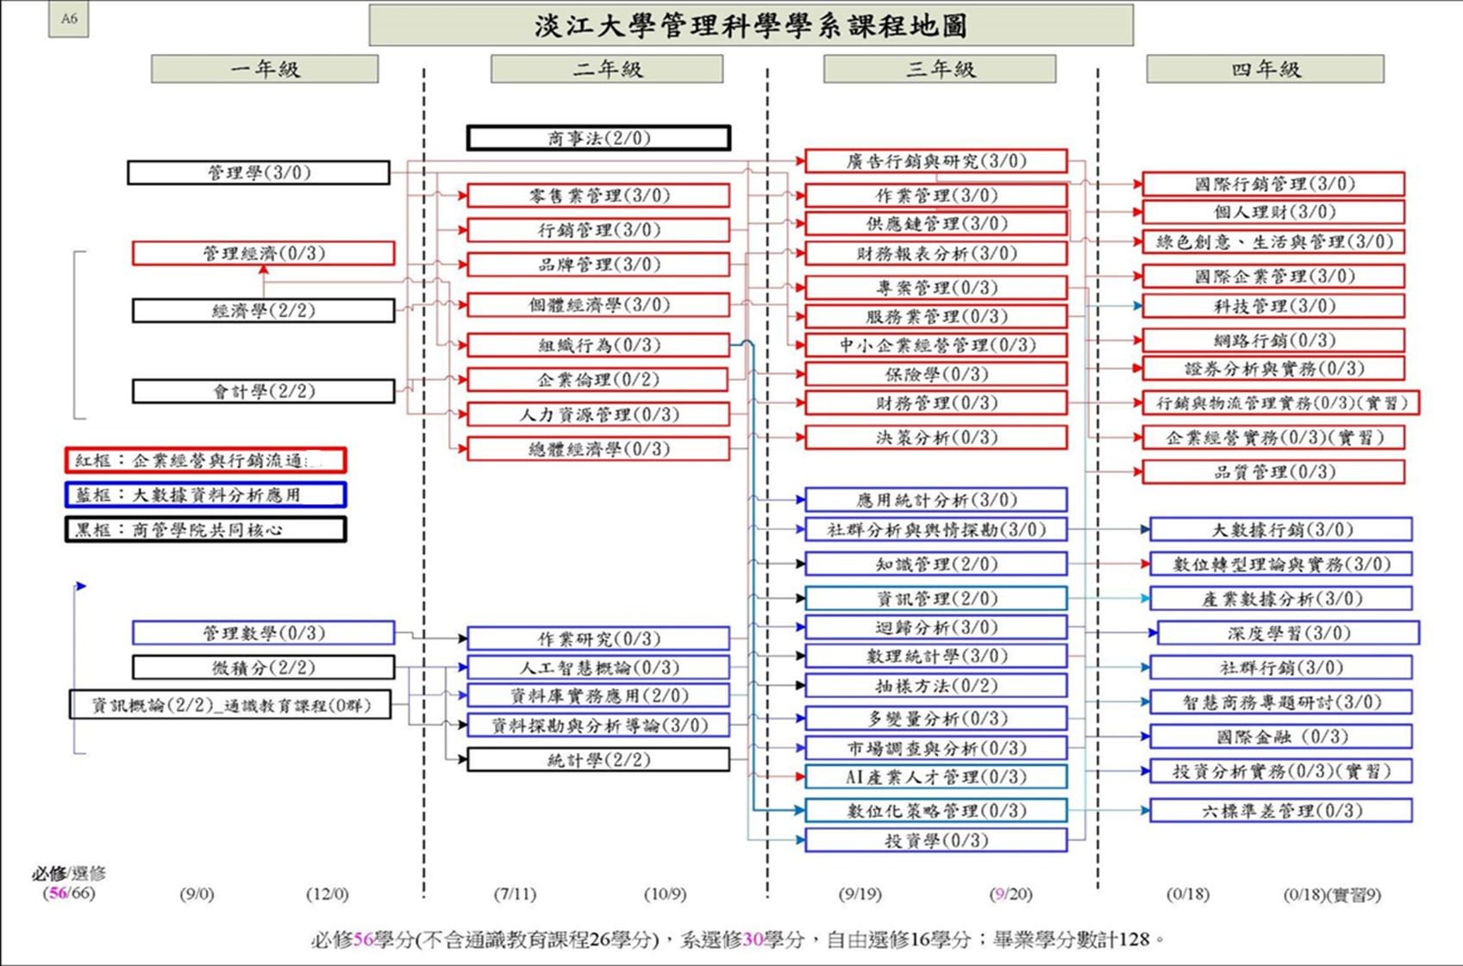
課程轉型
大學部課程分組
大數據資料分析應用
+
企業經營與行銷流通

Slide 13
企業經營與行銷流通管理課程
大數據分析課程
產業連結與應用
企業經營管理/ 財務/ 行銷/ 資訊/生產/人力資源…
決策分析/ 人工智慧/數位轉型/資料探勘/社群輿論/ 深度學習/ 多變量分析…
企業經營講座/企業全職全實習/大學社會責任/智慧商務/低軌衛星與航空/精準醫療/綠色永續…

Slide 14
跨域學程
工程專業領導人才培育學分學程
民航學分學程
管理科學學系
電機工程學系
航空太空工程學系
資訊工程學系
運輸管理學系

Slide 15
學務處提供多樣獎學金
國際處提供英文檢定獎學金
學習與教學中心提供成績進步獎學金
姊妹校多、國際資源廣
大二、大三洽國際處申請至姊妹校交換
校內外獎學金
交換生
學校資源
輔系、雙主修
學程選擇多
跨學院學程多且豐富
培養管科以外之專業知識
(如：榮譽學程、工程專業領導人才培育學分學程
USR社會培力學程、農情食課、為AI愛陪伴計畫)
培養第二專長
每學年第2學期留意教務處公告訊息
依規定申請

Slide 16


課程豐富、務實
課程結構
職場銜接
繼續升學
邀請業師授課
安排業師演講
企業參訪
大四企業實習
跨足資訊、科技、金融、傳播、製造、觀光
留任率高
兩組必修課程相同
專業選修引導分組
大學先修碩士學分制度(預研生)
縮短升學時程
提升進入職場契機

Slide 17
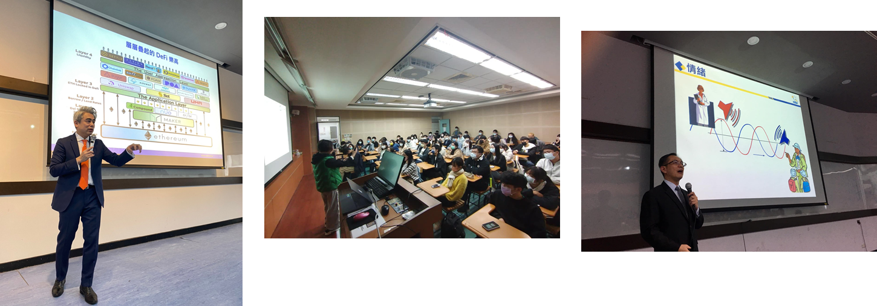
實務接軌-上市公司高階經理人大學部授課

Slide 18
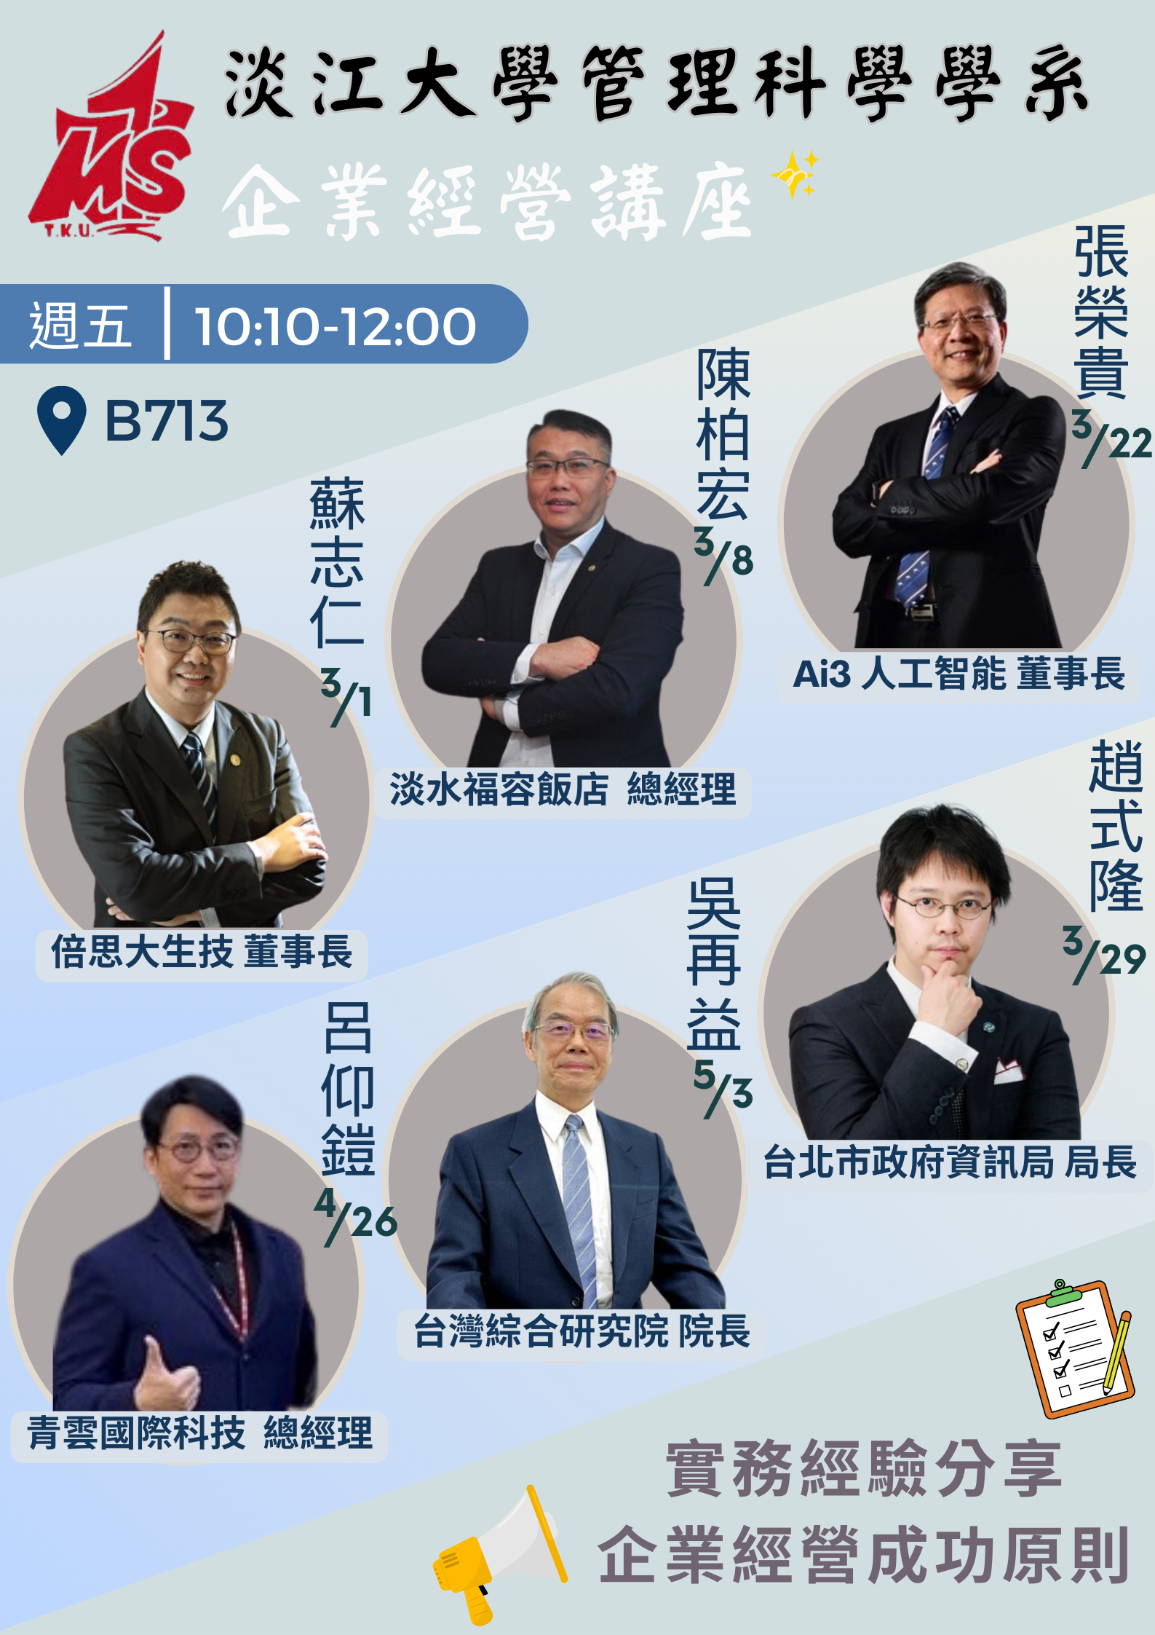

實務接軌 (2)
上市公司高階經理人大學部授課
企業經營講座-提高產業接觸廣度

Slide 19
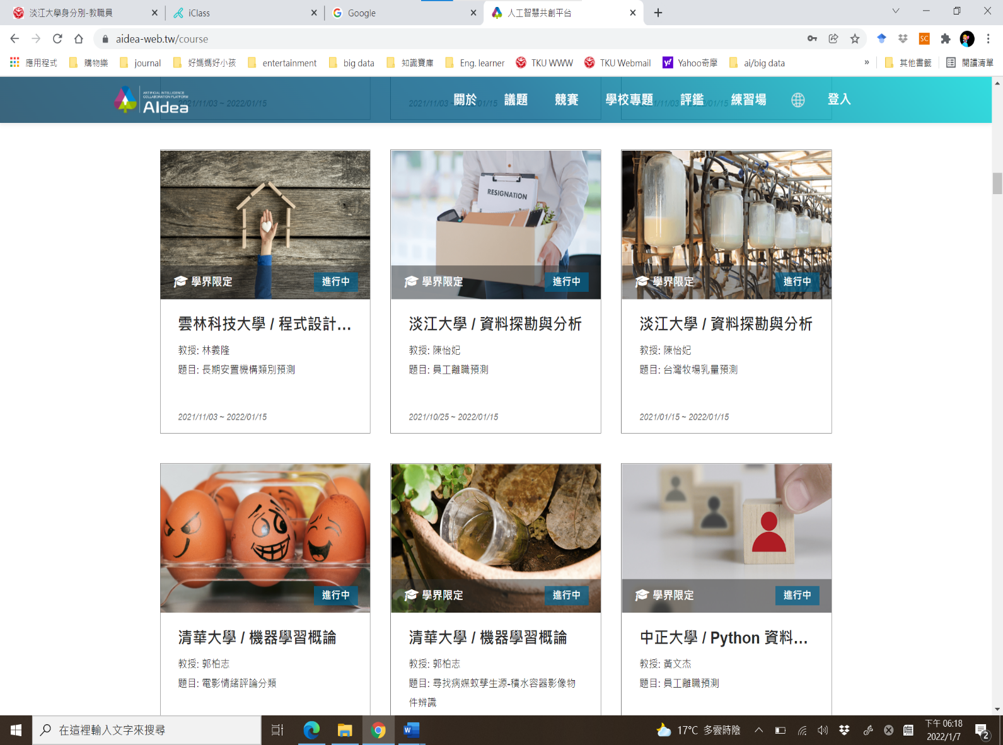
課程豐富、務實

Slide 20

大學先修碩士學分學程/5年一貫
4(年學士)+1(年碩士) program
碩一
抵、修學分
寫論文
大四
修碩士課程
大三下
申請
通過預研生甄選
大四先修碩士課程
通過碩士入學，可抵20學分
提前1年取得碩士學位

Slide 21
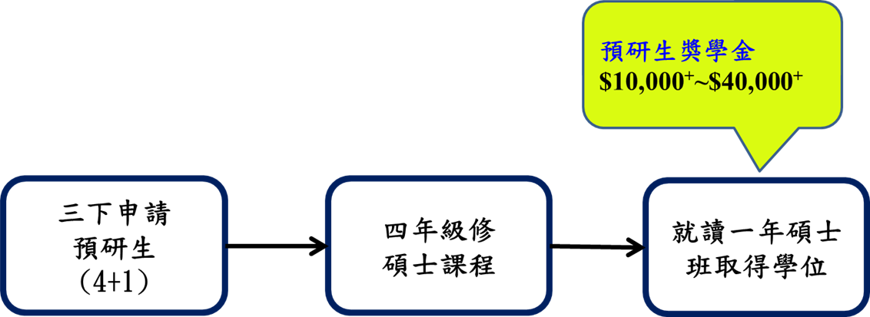
預研生制度

Slide 22
大專專題+預研生制度
4(年學士)+1(年碩士) program
獎勵
補助:$61,000
國科會獎勵:$48,000
學校補助:$1,000+$12,000
補助:$70,000⁺~$100,000⁺
榮譽學程獎勵:$30,000/學期
預研生補助:$10000⁺~$40000⁺
四上執行
大專專題
就讀一年
碩士班
三上申請
大專專題
三下申請
預研生
(4+1)
四年級修
碩士課程
考慮1+1
國內外雙碩士

Slide 23
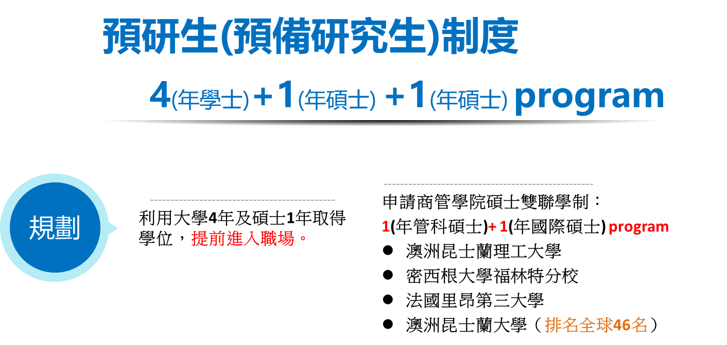

Slide 24
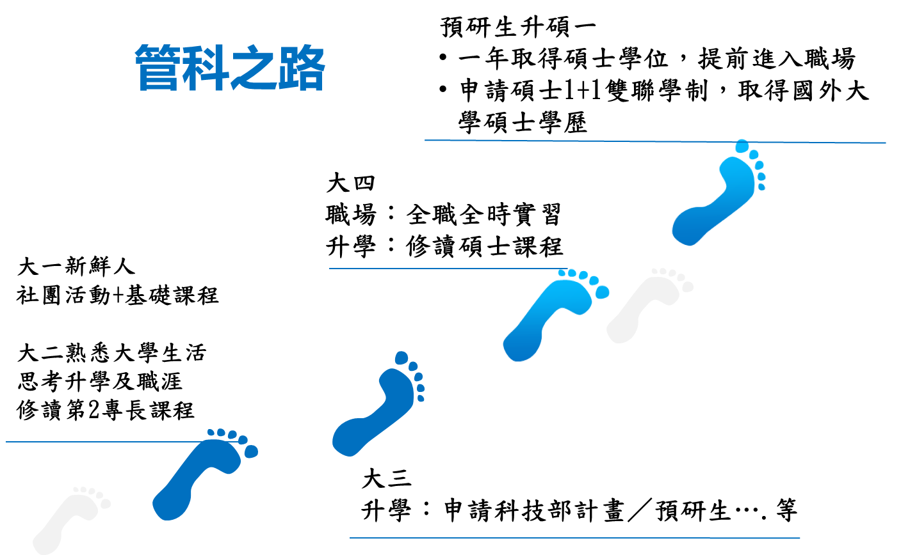

Slide 25
系所特點
與時俱進教學內容，跨域發展機會倍增
掌握AI專業及人才管理
智慧決策管理與精準行銷
創新創業管理與大數據金融投資分析
市場調查與分析，快速掌握產業動脈
快速拓展跨產業人脈，開創市場契機

Slide 26
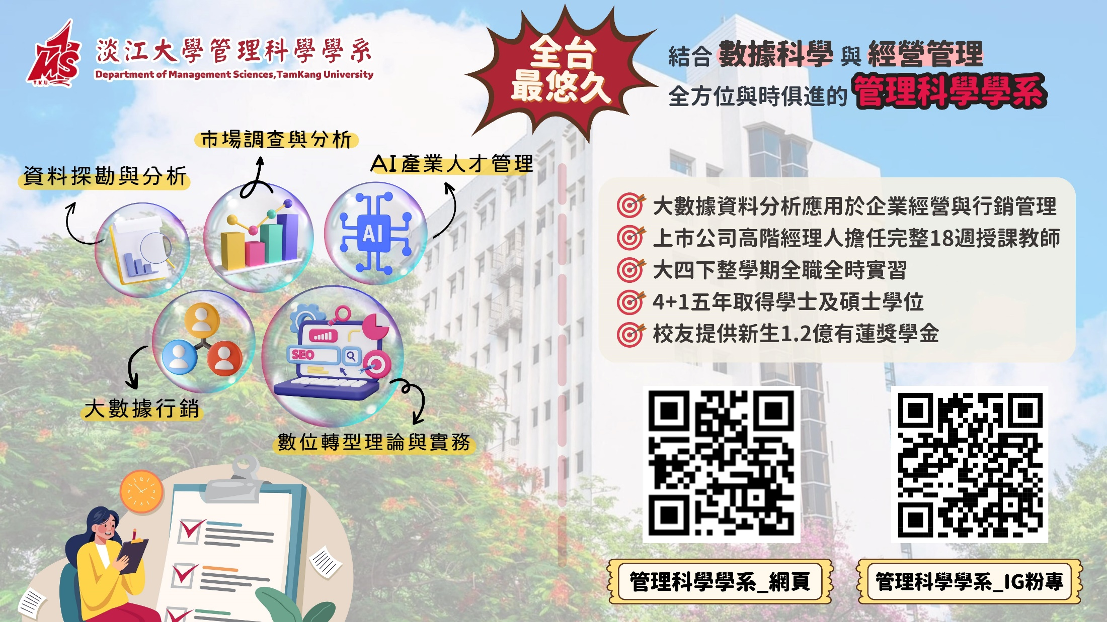

Slide 27



管科歷史悠久
校友資源豐富
升學就業路廣
歡迎加入管科家族

